Slide 1

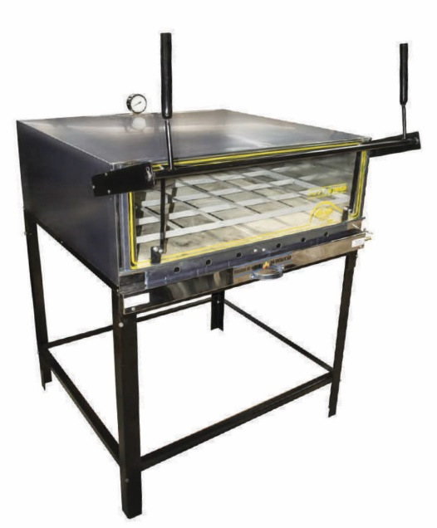

FORNO PRP
Confira outros modelos disponíveis
Instruções
Especificações
Garantia
Parabéns pela sua nova aquisição! Para obter o máximo desempenho e garantir o perfeito funcionamento do seu produto, leia atentamente este manual.

Slide 3
Caro Cliente,
Parabéns por sua escolha
O produto que você comprou leva a marca de um dos maiores fabricantes de equipamentos para lanchonetes, bares, restaurantes, industrias, etc., e é a melhor garantia que você tem de estar adquirindo um produto moderno e que vai satisfazer plenamente as suas necessidades. Os produtos SÒ AÇO são fabricados utilizando se dos melhores materiais existentes no mercado e conta com a tecnologia mais avançada no ramo de refrigeração comercial do pais.
NOTA: Guarde a nota fiscal de compra; ela será necessária caso precise utilizar os serviços da Assistência Técnica Só Aço no período de garantia. Também não remova a etiqueta de identificação do produto. Nela constam informações imprescindíveis em caso de necessidade de reparos.
Índice
1. INTRODUÇÃO.............................................................................................................................................................. | 02
1.1.Segurança................................................................................................................................................................. | 02
1.2.Dimensões/componentes........................................................................................................................................ | 03
2.INSTRUÇÕES PARA MONTAGEM................................................................................................................................. | 05
2.1.Instalação.................................................................................................................................................................. | 05
3.PRÉ-OPERAÇÃO............................................................................................................................................................ | 07
3.1.Instalando o equipamento....................................................................................................................................... | 07
3.2 Instalação de gás GLP............................................................................................................................................... | 07
3.3 Limpeza e manutenção............................................................................................................................................ | 07
3.4 Instrução para montagem do termômetro.............................................................................................................. | 08
3.5 Forno gás GLP.......................................................................................................................................................... | 08
3.6 Forno gás GLP com gratinador................................................................................................................................ | 08
4.OPERAÇÃO................................................................................................................................................................... | 09
4.1.Orientações de uso................................................................................................................................................... | 09
4.2.Orientações de uso – Forno com gratinador............................................................................................................ | 10
5. ANÁLISE E RESOLUÇÕES DE PROBLEMAS................................................................................................................... | 11
6. TERMO DE GARANTIA................................................................................................................................................. | 12
01

Slide 4
1. INTRODUÇÃO
1.1 SEGURANÇA
1.1.1 Leia todas as instruções contidas neste manual.
1.1.2 Todos os produtos, sejam fornos ou fogões a gás, industriais/profissional, de baixa pressão da Só Aço Industrial são fabricados para funcionarem com válvulas reguladora de pressão para gás GLP e conforme as normas de segurança da ABNT.
1.1.3 A instalação deve ser feita de acordo com as instruções do fabricante e por pessoas qualificadas e autorizadas;
1.1.4 Para eventuais reparos, dirija-se exclusivamente a um centro de assistência técnica autorizado pelo fabricante e solicite peças de reposição originais;
1.1.5 O não cumprimento dos avisos contidos neste manual pode comprometer a segurança do operador;
1.1.6 Entre em contato com o distribuidor de sua confiança para conseguir o endereço da autorizada mais próxima de você.
1.1.7 Conservar em local adequado este manual para qualquer consulta.
1.1.8 O fabricante reserva-se o direito de modificar em qualquer momento e sem aviso prévio o conteúdo deste manual.
1.1.9 A Só Aço se reserva do direito de alterar as características dos seus produtos sem aviso prévio.
1.1.10 Este equipamento não se destina a utilização por pessoas (inclusive crianças) com capacidades físicas, sensoriais ou mentais reduzidas, ou por pessoas com falta de experiência e conhecimento, a menos que tenha recebido instruções referentes à utilização do equipamento ou estejam sob a supervisão de uma pessoa responsável pela sua segurança.
1.1.11 Recomenda-se que as crianças sejam vigiadas para assegurar que elas não estejam brincando com o equipamento.
1.1.12 Não guarde substâncias explosivas, tais como aerossol com um propelente inflamável neste aparelho
1.1.13 Higienizar diariamente o produto após o uso utilizando detergente neutro, não utilize materiais abrasivos e jamais utilize jato d’água para a higienização do produto.
02

Slide 5
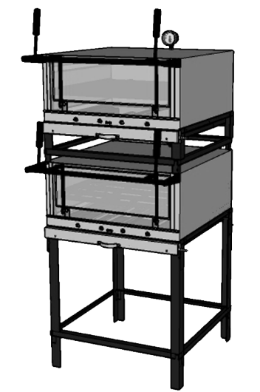
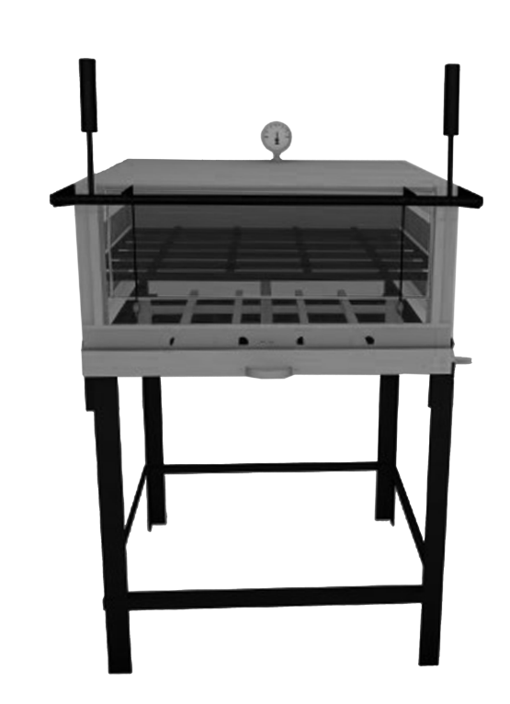
1.2 DIMENSÕES/COMPONENTES
 | MEDIDAS INTERNAS (MM) |  |  | MEDIDAS EXTERNAS (MM) |  |  | Consumo de gás botijão 13Kg | Consumo de gás botijão 13Kg - Gratinadores
PRODUTO | A | L | P | A | L | P | Kg/h | Kg/h
Forno PRP 770 inox/pintado | 345 | 735 | 775 | 1235 | 830 | 800 | 0,660 | 0,300
Forno PRP 900 inox/pintado | 345 | 925 | 895 | 1235 | 1030 | 930 | 1,110 | 0,300
Forno PRP 1300 inox/pintado | 345 | 1200 | 800 | 1235 | 1300 | 830 | 1,410 | 0,300
Forno PRP 770 duplo inox/pintado | 345 | 735 | 775 | 1835 | 830 | 800 | 1,320 | -
Forno PRP 900 duplo inox/pintado | 345 | 925 | 898 | 1835 | 1030 | 930 | 2,220 | -
Forno PRP 1300 duplo inox/pintado | 345 | 1200 | 800 | 1835 | 1300 | 830 | 2,820 | -
Forno PRP 1300 SLIM inox/pintado | 345 | 1250 | 700 | 1235 | 1350 | 730 | 1,080 | -
Largura
Altura
Profundidade
03

Slide 6


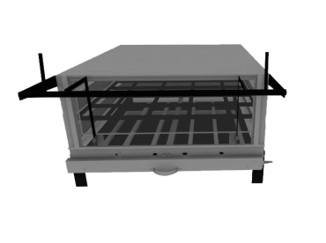
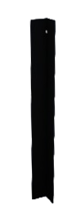
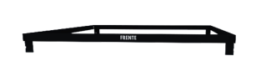
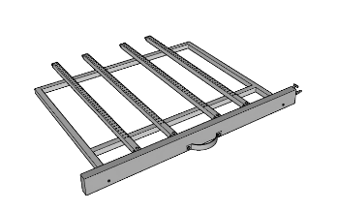
COMPONENTE | DESENHO | SIMPLES | DUPLO
TERMÔMETRO |  | 1 | 2
PESO |  | 2 | 4
GABINETE |  | 1 | 2
PERNAS |  | 4 | 4
PANELEIRO |  | 1 | 2
QUEIMADOR |  |  | 2
04

Slide 7
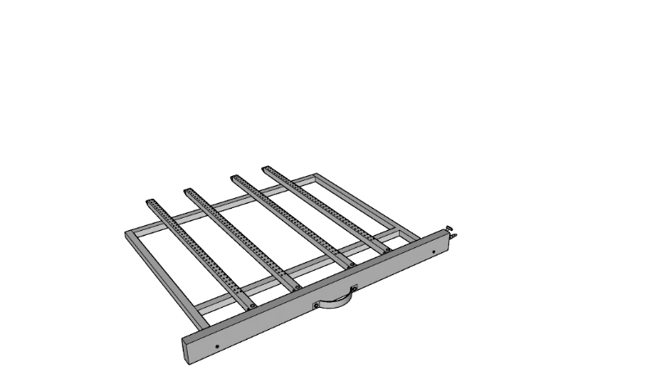
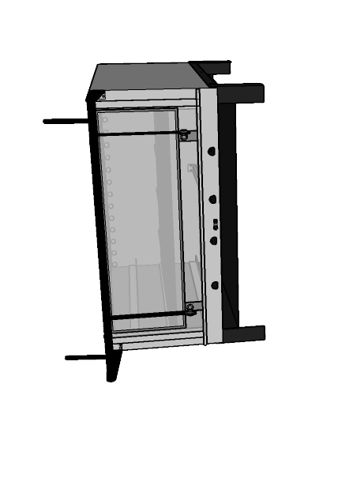
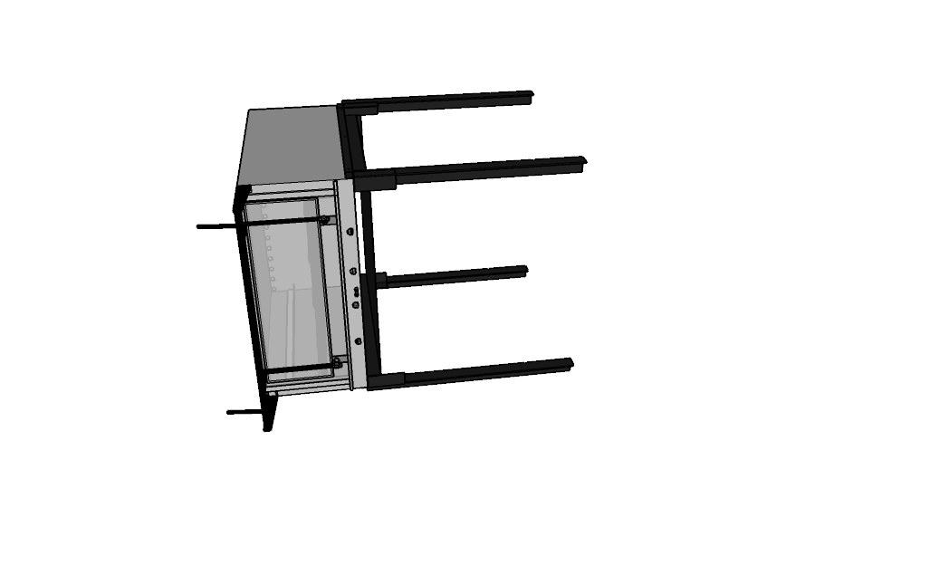
2. INSTRUÇÕES PARA MONTAGEM
2.1 INSTALAÇÃO
PASSO 1 – Remover queimador
QUEIMADOR
PASSO 2 – Virar lateralmente o gabinete do forno
PASSO 3 – Com a ajuda de uma chave nº 13 fixar com parafuso e porca as pernas do forno ao gabinete.
ATENÇÃO: As pernas devem ficar externas ao corpo do gabinete.
05

Slide 8
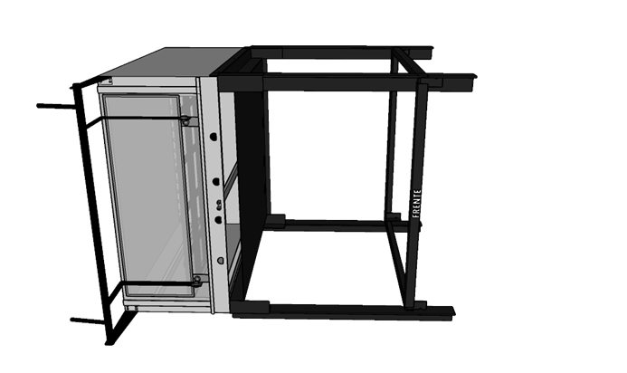
PASSO 4 – Fixar o paneleiro as pernas
do forno. A fixação deve ser realizada
com a ajuda de uma chave 13
ATENÇÃO: O paneleiro possui as dimensões da frente maior do que a da lateral. Ficar atendo, para a montagem do paneleiro ser executada corretamente.
FRENTE
PESOS
PASSO 5 – Retornar o forno a posição normal e reposicionar o queimador novamente ao gabinete do forno.
PASSO 6 – Rosquear os pesos do forno a bengala.
QUEIMADOR
06

Slide 9
3. PRÉ - OPERAÇÃO
3.1 Instalando o equipamento
Este equipamento somente deverá ser instalado por um técnico capacitado ou habilitado.
ATENÇÃO: Jamais instale o forno em qualquer superfície que não seja o cavalete que acompanha o mesmo, sob pena de danificar o produto.
O forno deve ser instalado em ambiente que não possua corrente de ar , a fim de que não interfira no funcionamento do mesmo e com uma distância mínima de 40 cm de paredes , móveis ou de outro equipamento e/ou objetos.
As válvulas não acompanham os fornos devido a forma de como será instalado. A instalação deve ser feita de acordo com o modelo do equipamento.
Ex: Forno PRP 1300 inox/pintado com o consumo de 1,410 kg/h de gás. Neste caso o ideal será ,sendo em regime de uso continuo ,colocar 3 botijões de 13 kg, sendo que cada um fornece 0,600 kg/h de gás ,totalizando 1,800 kg/h de gás ,interligados a uma válvula de 2 kg/h de gás .Verifique o consumo do seu modelo de equipamento e proceda com o calculo de botijões necessários.
3.2 Instalação de Gás GLP (Engarrafado)
Existem dois tipos :
1° Quando os botijões estão localizados ao lado do forno utiliza-se a válvula reguladora de gás estágio único com pressão de entrada de 7kg/ cm² e pressão de saída de 2,8 kPa (kilopascal) ou 280mm c.a. e a vazão é determinada pelo consumo do forno .ATENÇÃO : verifique se a legislação vigente em seu estado /município permite este modelo de instalação.
2 ° Quando os botijões estão em uma central distante do forno ,instala-se no local uma válvula reguladora de gás de 1 ° estágio ,com entrada de 7 kg/ cm² e pressão de saída de 1,2kg/ cm² ,colocando ,como condutor de gás até o forno ,tubulação de cobre ou de aço carbono ( sem costura) ,instalando no final, ao lado do forno uma segunda válvula , porem de segundo estágio com pressão de entrada de 1,2 kg/ cm² e pressão de saída de 2,8 kPa ( Kilopascal) ou de 280 mm.c.a .Este modelo de instalação é o mais indicado ,verifique se a legislação vigente em seu estado/município permite este tipo de instalação.
3.3 Limpeza e manutenção
Fechar o registro de gás e aguardar até que o forno esfrie para iniciar o processo de limpeza.
Para efetuar a limpeza do forno não utilize palha de aço , nem produtos abrasivos ,bem como solventes ou qualquer outra substancias químicas pois estes ,podem danificar os materiais utilizados na confecção do forno.
Todos as partes de aço inoxidável podem ser limpas regulamente com álcool e gel, internamente limpas com álcool em gel para uma perfeita higienização, a manutenção do forno deverá ser realizada por técnicos autorizados quando o mesmo ainda estiver dentro do prazo de garantia.
07

Slide 10
3.4 INSTRUÇÕES PARA MONTAGENS DO TERMÔMETRO
Coloque o termômetro na parte superior do forno(olhando o forno de frente) rosqueando o mesmo até quase o fim ,deixando o mostrador para ser visto da frente do forno. O termômetro é um delicado sistema mecânico ,portanto , muito cuidado no manuseio. Devido as características mecânicas do termômetro ,é necessário que o forno esteja com temperatura estabilizada para ter uma temperatura próxima ao valor real.
3.5 FORNO GÁS GLP
Os fornos a gás Só aço somente devem ser instalados com válvula reguladora de baixa pressão com 2,8 kPa (280 mm c.a.) para gás GLP e conforme as normas de segurança da ABNT Porta de vidro temperado com sistema de abertura basculante tipo guilhotina ;
Chapas internas em aço galvanizado;
Isolamento térmico em manta de lã de vidro;
Cobertura externa laterais, frente e teto em aço inox ou pintura eletrostática a pó;
Acompanha uma grelha por câmara;
Cada câmara possui três trilhos de encaixe da grelha, possibilitando regulagens diferenciadas conforme a necessidade do usuário ;
O piso do forno é composto por pedra (s) refratária(s);
Acendimento dos queimadores via orifícios existentes na parte dianteira inferior externa da câmara ou através da gaveta que, para serem utilizadas, basta puxá-la pra fora.
3.6 FORNO GÁS GLP COM GRATINADOR
Características básicas
Porta de vidro temperado com sistema de abertura basculante ,tipo guilhotina.
Chapas internas em aço galvanizado
Corpo externo em aço inoxidável ou pintura eletrostática a pó.
Acompanha 1 (uma) grelha zincada por câmara .
Isolamento térmico em manta de lã de vidro.
Cada câmara possui 3 (três) trilhos de encaixe de grelhas ,possibilitando regulagens diferenciadas conforme a necessidade do usuário .
O chão de forno é composto por lajes pré-moldadas aquecidas diretamente pelos queimadores .
O ar quente circula pelas passagens laterais ,penetrando na parte superior de cada câmara, recirculando pelas mesmas antes de sair pelos orifícios .Desta forma ,há uma uniformidade de temperatura na parte interna.
Queimadores em aço tubular, com regulador de entrada de ar obtendo-se ,assim, uma chama mais perfeita .
Termômetro de 0 a 350 C° ,permitindo a regulagem de temperatura através do registro de entrada de gás.
Acendimento dos queimadores via orifícios existentes na parte dianteira inferior externa da câmara ou através da gaveta que , para ser utilizada ,basta puxá-la para fora.
08

Slide 11
4. OPERAÇÃO
4.1 ORIENTAÇÃO DE USO
4.1.2 O controle de intensidade do gás e, consequentemente, da temperatura, é realizado no registro de entrada de gás.
4.1.2 Normalmente usa-se a chama alta para o pré-aquecimento da câmara e, para o cozimento usa-se a chama média intensidade.
4.1.3 Cada tipo de assado exige um certo tempo de cozimento e intensidade de chama, procure seguir os padrões já definidos e não haverá problemas.
4.1.4 Nunca coloque a esteira diretamente sobre as lajes pré-moldadas.
4.1.5 Nunca procure manter as formas ou esteiras afastadas das paredes laterais do forno, pois neste local há uma maior circulação de calor , o que poderá ocasionar uma deformidade no processo de assado.
4.1.6 Para o primeiro uso, passe um pano úmido com álcool e gel no interior do mesmo e aguarde em torno de 10 minutos até a evaporação completa do álcool ,passando este tempo, ligue o forno vazio e com a porta aberta por 1 hora ,para queimar as impurezas ,coloque as lajes pré-moldadas de modos que fiquem no chão da câmara.
4.1.7 Para acender ,puxa a gaveta móvel onde estão os queimadores, abra o registro geral do botijão ou da central de gás, depois, conforme a necessidade abra o registro da entrada de gás da gaveta.
4.1.8 Procure distribuir as grelhas ou formas de modo a manter um espaço razoável entre cada alimento que está sendo assado, pois assim, se obtêm uma melhor distribuição de calor na câmara .
09

Slide 12
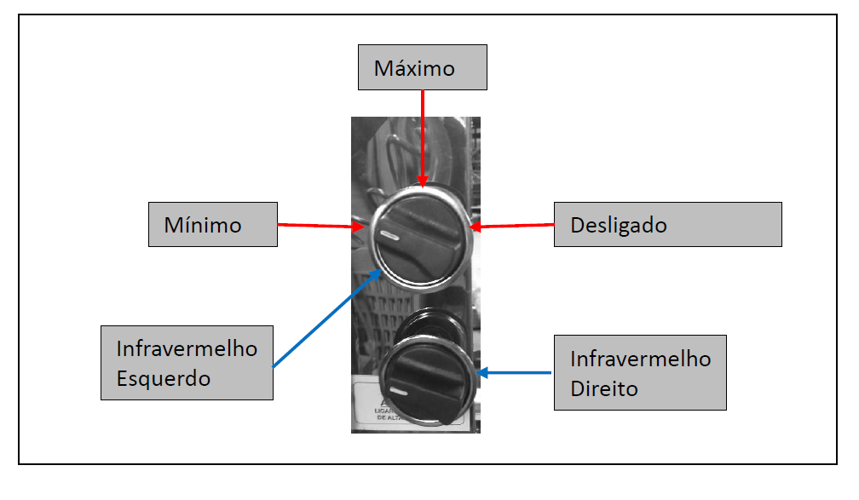
4.2 ORIENTAÇÃO DE USO – Forno com Gratinador
4.2.1 Quando o forno é novo, passe um pano úmido, de preferência com álcool em gel no interior do mesmo. Após a higienização, aguarde 10 minutos até a evaporação completa de todo o álcool.
4.2.2 Coloque as lajes pré-moldadas de modo que fiquem no chão da câmara de cozimento, acima dos queimadores inferiores. Esse é um procedimento fundamental para a performance do equipamento.
4.2.3 Para acender o forno, puxe a gaveta móvel onde estão os queimadores. Abra o registro geral da válvula do botijão de gás. Depois, conforme a necessidade, abra o registro geral da válvula do botijão de gás da gaveta do queimador. Pré-aqueça o forno por no mínimo 30 minutos.
4.2.4 Procure distribuir as grelhas ou formas para manter um espaço razoável entre cada alimento que está sendo assado. Assim, se obtém uma melhor distribuição de calor pela câmara.
4.2.5 Quando necessário o uso do queimador superior/gratinador (infravermelho) deve –se, primeiramente, desligar o queimador inferior, aguardando a temperatura do forno baixar ,até próximo da temperatura ambiente. Este procedimento deve ser realizado, pois se mantiver o queimador inferior aceso, o mesmo irá gerar calor que dificultará o acendimento do queimador superior (infravermelho).
4.2.6 Para acender o(s) infravermelho(s) deve-se ,primeiramente ,abrir o registro de gás conforme a imagem abaixo na posição máxima e acendê-lo pela parte interna do forno com o auxilio de um isqueiro ou acendedor .
Válvulas reguladoras de chama dos Gratinadores
10

Slide 13
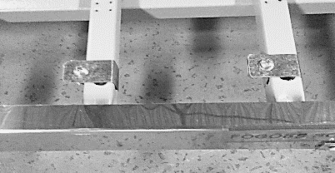
5. Análise e resoluções de problemas
Problema | Possível causa | Solução
- Nível das chamas dos queimadores inferiores elevado ou muito baixo. | - Abertura para entrada de oxigênio nos queimadores desregulada. | - Reajustar as abraçadeiras, fechando ou abrindo a passagem de oxigênio.
- As chamas dos gratinadores estão apagando. | 1 - Temperatura do forno elevada. 2 – Ausência das lajes pré-moldadas. 3 – Quantidade de botijões insuficiente | 1 - Desligar os queimadores inferiores e aguardar a temperatura diminuir até que fique próxima da temperatura ambiente. 2 - Colocar as lajes pré-moldadas acima dos queimadores inferiores para que o calor não seja emitido diretamente para os gratinadores. 3 - Verifique o consumo do seu modelo de equipamento e proceda com o calculo de botijões necessários, de acordo com exemplo do item 3.1
- O assamento não está uniforme ou o alimento está queimando. | - Temperatura muito alta. | - Verificar a temperatura ou a posição do registro e baixar.
Abraçadeira
Passagem de oxigênio
11

Slide 14
6. TERMO DE GARANTIA
Oferece garantia aos equipamentos fabricados conforme está especificado abaixo:
Todo o vício/defeito de fabricação alegado deverá ser analisado somente pela assistência técnica autorizada da marca. Quando comprovado eventual vício/defeito de fabricação, a reparação será sem custos.
Os equipamentos reparados sem a autorização da fábrica ou que forem alterados, desmontados e /ou utilizados em desacordo com as indicações presentes nos manuais respectivos, não serão cobertos por esta garantia.
A garantia se refere somente ao uso normal do equipamento, considerando o atendimento das recomendações e instruções constantes no manual que acompanha o produto. Para tanto , a marca concede a garantia legal de 3 (três ) meses, a contar a data de emissão da nota fiscal de compra sendo obrigatória a sua apresentação para os atendimentos previstos neste de garantia.
Importante considerar que os vidros, lâmpadas, resistências, contadores, fusíveis, relés, solenoides ,controladores digitais e termostatos , não são cobertos por esta garantia.
No caso de motores elétricos, por serem de fabricação de terceiros, quando defeituosos, deverão ser enviados para a assistência técnica autorizada dos mesmos.
Esta garantia se refere somente às peças e componentes fabricados pela empresa, cobrindo, também os custos de mão de obra em tais consertos .
É responsabilidade do cliente o comunicado de eventual constatação de vício/defeito de fabricação do produto à SÓ AÇO ,através do setor de pós-vendas ,pelo telefone (86)
O cliente deverá, por conta própria, encaminhá-los à assistência técnica autorizado da marca.
Defeitos na rede elétrica, instalação inadequada, danos no transporte realizado por terceiros ou intempéries invalidarão esta garantia.
IMPORTANTE : somente efetuar a montagem do produto com equipamentos de segurança (óculos de proteção ,luvas de pano, etc.) e ferramental adequada ao produto especifico . A SÓ AÇO não se responsabiliza por quaisquer danos físicos advindos da falta de atenção à tais cuidados, bem como pela utilização inadequada do equipamento, inclusive quando em funcionamento.
Extinção de garantia
Esta garantia perderá sua validade antes da expedição do seu prazo, se for constatado qualquer dano provocado por acidente, transporte, agentes da natureza , uso indevido, maus tratos, negligência, incêndio, instalação em rede elétrica impropria, ou ainda, no caso de apresentar sinais de haver sido violado, ajustado ou reparado por pessoa não credenciada pela SÓ AÇO INDUSTRIAL LTDA.
12

Slide 15
Não autorizamos nenhuma pessoa ou entidade a assumir por nossa conta qualquer responsabilidade relativa a garantia dos produtos Só Aço.
Para facilitar o atendimento no período e garantia, conserve a Nota Fiscal de compra junto com o manual de instrução.
Data da compra: ________/_______/________
Nota Fiscal:_________________________________________________________
Revendedor:________________________________________________________
Endereço:___________________________________________________________
__________________________________Telefone:_________________________
Cidade:_____________________________Estado:__________________________
Aviso:
No intuito de manter seus produtos sempre atualizados, a SÓ AÇO INDUSTRIAL se reserva ao direito de alterar as especificações e características de seu produto sem aviso prévio.
ASSISTÊNCIA TÉCNICA
SAC – Serviço de Assistência ao Cliente – Só Aço
Fone (86) 3219-1200/1300/1454
E-mail:sac@soacoindustrial.com.br
Site:www.soacoindustrial.com.br
13

Slide 16
FORNO PRP
Só Aço Industrial Ltda
Av. Coletora Secundária, nº 9519 Bairro Pedra Miúda
Telefones: (86) 3219 1200/1300
Teresina – Piauí
Site: www.soacoindustrial.com.br
Ouvidoria/SAC: sac@soacoindustrial.com.br
MP-SA-0016 Rev.0

